Slide 1

第21章 PHP MySQL专用接口动态网页设计

Slide 2
21.1 概述
PHP访问MySQL数据库的步骤
建立与MySQL数据库服务器的连接
选择要访问的数据库
执行SQL语句
存储查询结果
显示结果数据
关闭MySQL数据库服务器的连接

Slide 3
21.2.PHP与MySQL的连结与关闭
非永久性连接：
int mysql_connect(string [hostname][:port],
string [username],string [password]);
非永久性连接关闭
int mysql_close(连接句柄);
永久性连接：可以返回以前连接的ID;无须关闭；
首次建立的连接一直有效。
int mysql_pconnect(string [hostname][:port],
string [username],string [password]);

Slide 4
<?php
$Server="localhost";
$user="root";
$pass="your_password";
$con=mysql_connect($Server,$user,$pass);
if (!$con)
{die('Could not connect ');}
……
mysql_close($con);
?>
die( status) 函数输出一条消息，并退出当前脚本。该函数是 exit() 函数的别名。参数status是必需的。规定在退出脚本之前写入的消息或状态号。

Slide 5
21.3 PHP对MySQL数据库操作
步骤
执行SQL语句
读取存储查询结果集
显示、操作结果记录数据
int mysql_query(string SQL查询字串，int [连接句柄]);
注释：SQL 语句对大小写不敏感。
CREATE DATABASE 数据库名
DROP DATABASE database_name

Slide 6
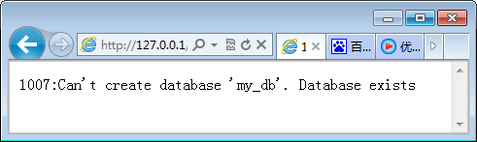
新建数据库
<?php
$con = mysql_connect("localhost","root","passw");
if (mysql_query("CREATE DATABASE my_db",$con))
{ echo "Database created";}
else
{echo mysql_errno().":".mysql_error();}
mysql_close($con);
?>

Slide 7
删除数据库
<?php
$con = mysql_connect("localhost","root","");
if (mysql_query("DROP DATABASE my_db1",$con))
{ echo "Database droped";}
else
{echo mysql_errno().":".mysql_error();}
mysql_close($con);
?>

Slide 8
选中数据库
格式1：
int mysql_db_query(数据库名,查询语句,连接句柄);
格式2：
int mysql_select_db(数据库名，连接句柄);
int mysql_query(查询语句,连接句柄);

Slide 9
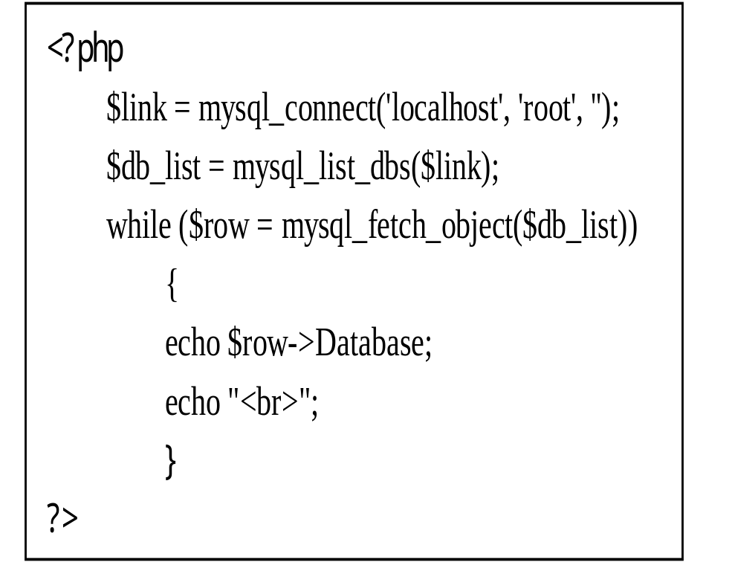
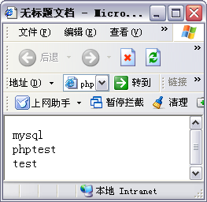
查看数据库
int mysql_list_dbs(连接句柄);
  返回指定连接中的所有能用的数据库名称

Slide 10
对查询结果的存储的方式有两种：
  使用数组的方式
    array mysql_fetch_array(结果集,结果类型);
  使用类的方式。
    object mysql_fetch_object(结果集,结果类型);
辅助显示函数
  Bool mysql_db_name(int list, int row, int [field]);
    必选参数list是mysql_list_dbs()函数的返回结果，是指向查询结果记录的指针；
    必选参数row是规定结果集中的行号，以 0 开始
  Int mysql_num_rows（int list）函数返回结果集中行的数目

Slide 11
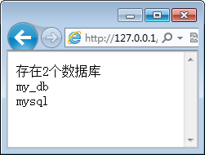
<?php
$con = mysql_connect("localhost", "root", "");
if (!$con)
{die('Could not connect: ' . mysql_error());}
$db_list = mysql_list_dbs($con);
$db_count = mysql_num_rows($db_list);
echo "存在".$db_count."个数据库<br>";
$i = 0;
while ($i < $db_count)
{echo mysql_db_name($db_list, $i) . "<br />";
$i++; }
mysql_close($con);
?>

Slide 12
21.4 PHP对MySQL数据表操作
用mysql_query() 函数
  CREATE TABLE table_name(column_name1 data_type,column_name2 data_type, column_name3 data_type,.......)
  DROP TABLE table_name
  SHOW COLUMNS FROM 表名
查询数据表名
  mysql_list_tables()和mysql_tablename()。

Slide 13
创建表
<?php
$con = mysql_connect("localhost","root","");
if (!$con)
{die('Could not connect: ' . mysql_error());}
mysql_select_db("my_db", $con);
$sql = "CREATE TABLE person (Name varchar(15),Gender varchar(15),Age int)";
mysql_query($sql,$con);
mysql_close($con);
?>

Slide 14
删除表
<
$con = mysql_connect("localhost","root","");
if (!$con)
{die('Could not connect: ' . mysql_error());}
mysql_select_db("my_db", $con);
$sql = "drop TABLE teacher";
mysql_query($sql,$con);
mysql_close($con);
?>

Slide 15
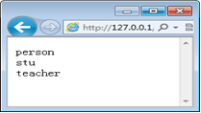
查看表名
<?php
$con = mysql_connect("localhost","root","");
if (!$con)
{die('Could not connect: ' . mysql_error());}
$result = mysql_list_tables('my_db');
$db_count = mysql_num_rows($result);
$i = 0;
while ($i < $db_count)
{echo mysql_tablename($result, $i) . "<br />";
$i++;}
?>

Slide 16
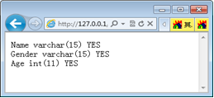
显示表结构
mysql_select_db("my_db", $con);
$sql = "SHOW COLUMNS FROM person1";
$result=mysql_query($sql,$con);
while($row = mysql_fetch_array($result))
{
echo $row[0]. "\n";
echo $row[1]."\n";
echo $row[2]. "\n";
echo "<br>";
}

Slide 17
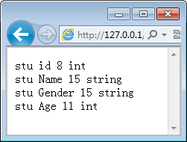
<?php
$con = mysql_connect("localhost","root","");
$fields = mysql_list_fields("my_db", "stu", $con);
$columns = mysql_num_fields($fields);
for ($i = 0; $i < $columns; $i++)
{
echo mysql_field_table($fields, $i) . "\n";
echo mysql_field_name($fields, $i) . "\n";
echo mysql_field_len($fields, $i) . "\n";
echo mysql_field_flags($fields, $i) . "\n";
echo mysql_field_type($fields, $i) . "\n";
echo "<br>";
}
?>

Slide 18
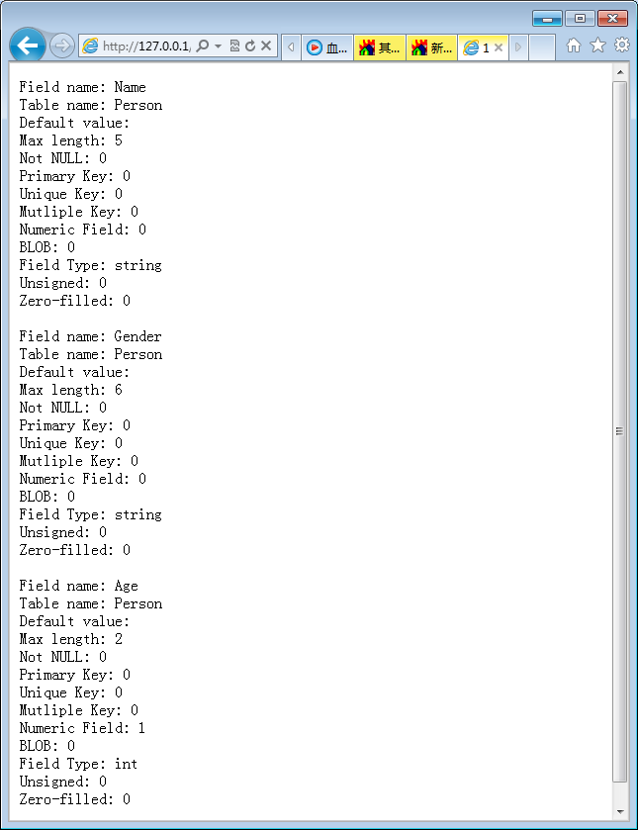
$sql = "SELECT * from Person";
$result = mysql_query($sql,$con);
while ($property = mysql_fetch_field($result))
{
echo "Field name: " . $property->name . "<br />";
echo "Table name: " . $property->table . "<br />";

Slide 19
21.5 PHP对MySQL记录操作
添加记录
  INSERT INTO table_name VALUES (value1, value2,....)
删除记录
  DELETE FROM table_name WHERE column_name = some_value
修改记录
  UPDATE table_name SET column_name = new_value WHERE column_name = some_value
查询记录
  SELECT column_name(s) FROM table_name

Slide 20
添加记录
<?php
$con = mysql_connect("localhost","root","passw");
if (!$con)
{die('Could not connect: ' . mysql_error());}
mysql_select_db("my_db", $con);
mysql_query("INSERT INTO person (Name, Gender, Age) VALUES ('Peter', 'male', '35')");
mysql_close($con);
?>

Slide 21
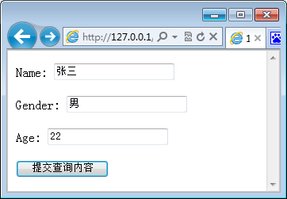
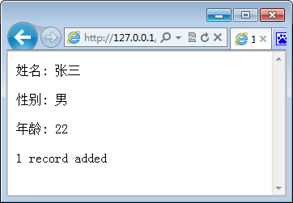
交互界面

Slide 22
$sql="INSERT INTO person (Name, Gender, Age)
VALUES('$_POST[Name]','$_POST[Gender]','$_POST[age]')";
if (!mysql_query($sql,$con))
{die('Error: ' . mysql_error());}
echo "姓名: ".$_POST[Name]."<br><br>";
echo "性别: ".$_POST[Gender]."<br><br>";
echo "年龄: ".$_POST[age]."<br><br>";
echo "1 record added";

Slide 23
浏览数据
SELECT column_name(s) FROM table_name
对查询结果的存储的方式有两种：使用数组的方式和使用类的方式。
  数组存储格式：
array mysql_fetch_array(结果集,结果类型);
  类存储格式：
object mysql_fetch_object(结果集,结果类型);

Slide 24
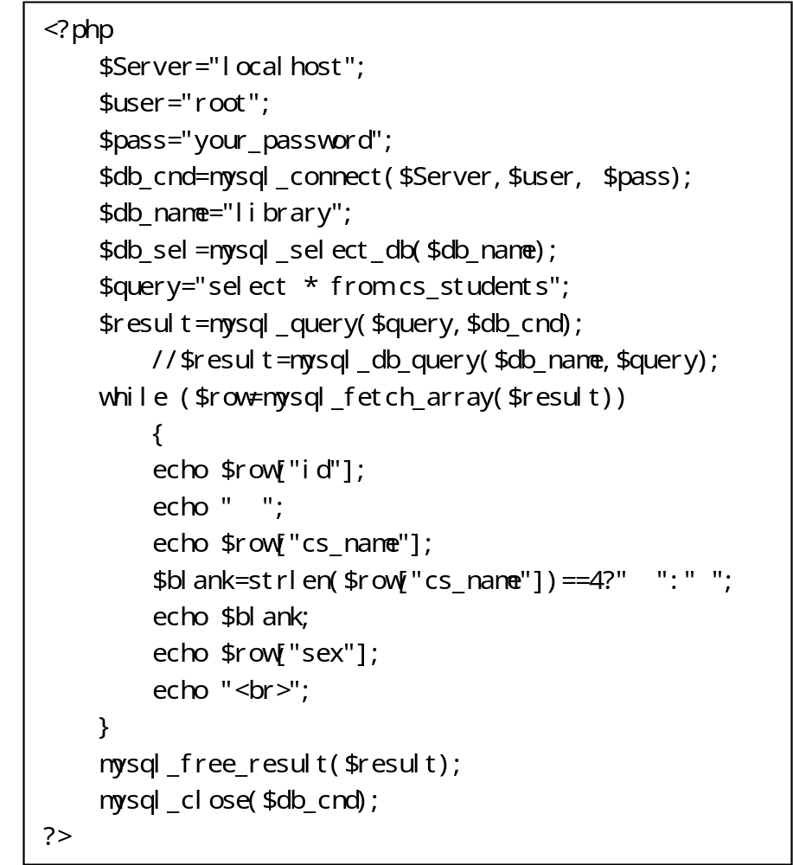
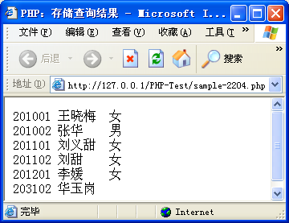
5.存储查询结果—数组实例

Slide 25

5.存储查询结果—对象实例

Slide 26
5.存储查询结果
对查询结果的当前记录进行存储
array mysql_fetch_row(int 结果);
对查询结果中的某个具体的数据进行存储，
int mysql_result(int 结果,int 记录序号, mixed 字段);
对查询所获取的结果的总数量进行统计
array mysql_num_rows (int 结果);
释放查询结果所占用的内存
boolean mysql_free_result(int result);

Slide 27
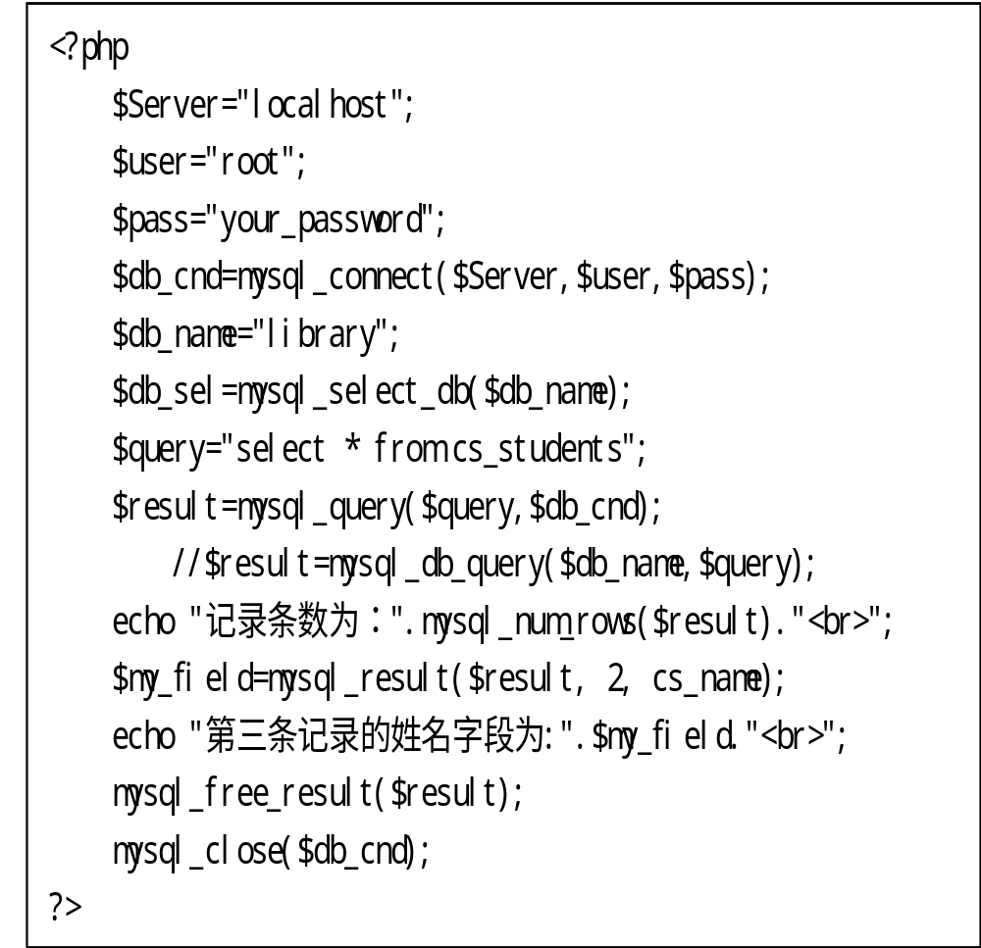
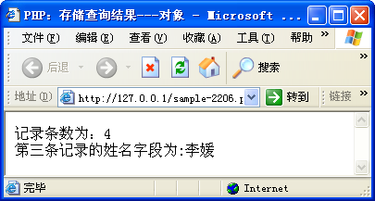
5.存储查询结果
图22.9 将查询到的记录条数和指定字段数据显示在网页中

Slide 28
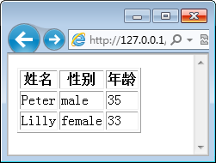
表格显示
echo "<table border='1'>
<tr>
<th>姓名</th>
<th>性别</th>
<th>年龄</th>
</tr>";
while($row = mysql_fetch_array($result))
{
echo "<tr>";
echo "<td>" .$row["Name"]. "</td>";
echo "<td>" .$row["Gender"]. "</td>";
echo "<td>" .$row["Age"]. "</td>";
echo "</tr>";
}
echo "</table>";

Slide 29
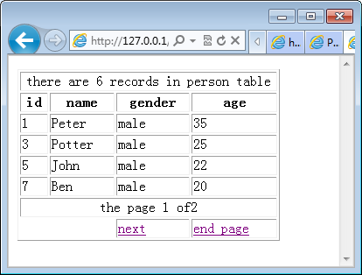
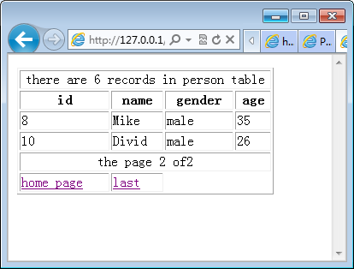
多页显示

Slide 30
// 用URL 传递显示的页数
if(isset($_GET['page']))
{$page=$_GET['page'];}
Else
{$page=1;}
if($page==1)
{
echo "<tr>";
echo "<td></td>";
echo "<td></td>";
echo "<td>" ;
echo "<a href=\"index.php?page=".($page+1)."\">next </a>";
echo "</td>";
echo "<td>";
echo "<a href=\"index.php?page=".$pagenum."\">end page </a>";
echo "</td>";
echo "</tr>";
}

Slide 31
$num=mysql_num_rows ($result);
$pagenum=ceil($num/4);
$offset=($page-1)*4;
$query="select * from person2 limit $offset,4";
$result=mysql_query($query,$con);

Slide 32
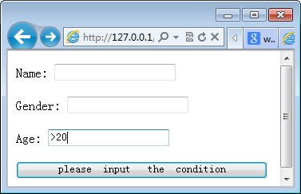
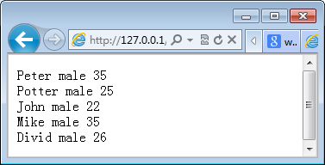
查询记录
if(!$_POST[Name])
{$q="Name".$_POST[Name];}
if(!$_POST[Gender])
{$q="Gender". $_POST[Gender];}
if($_POST[age])
{$q="age".$_POST[age];}
$sql=" select * from person2 where ".$q;
$result=mysql_query($sql,$con);

Slide 33
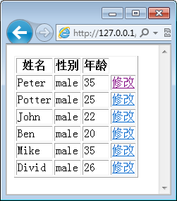
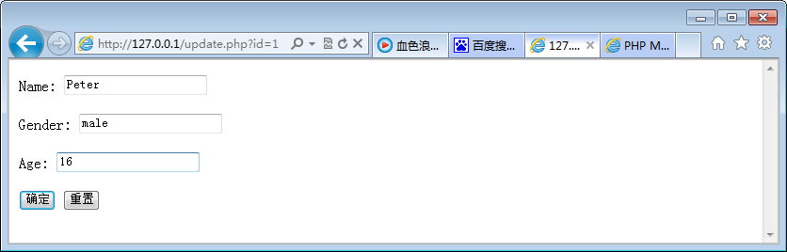
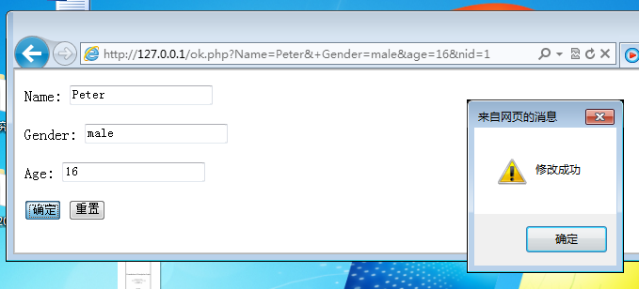
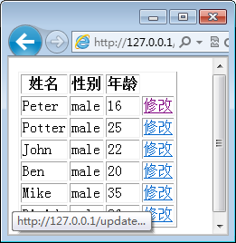
23.8 修改记录

Slide 34
while($row = mysql_fetch_array($result))
{
echo "<tr>";
echo "<td>" .$row["Name"]. "</td>";
echo "<td>" .$row["Gender"]. "</td>";
echo "<td>" .$row["Age"]. "</td>";
// 把记录中id作为URL参数
echo "<td><a href=\"update.php?id=";
echo $row["id"];
echo "\">"."修改". "</a></td>";
echo "</tr>";
}

Slide 35
$query="select * from person2 where id=".$_GET["id"];
$result=mysql_query($query,$con);
$row = mysql_fetch_array($result);
?>
<form action="ok.php" method="get">
Name:
<input type="text" name="Name" value=
<?php echo $row["Name"];?>
>

Slide 36
$query="update person2 set name='".$_GET["Name"].
"', gender='".$_GET["Gender"]."',age='".$_GET["age"].
"' where id='".$_GET["nid"]."'";
$result=mysql_query($query,$con);
If($result)
{
echo "<script>
alert('修改成功');
window.location.href='index.php';
</script>";
}
else
{
echo "<script>
alert('修改失败');
window.location.href='index.php';
</script>";
}

Slide 37
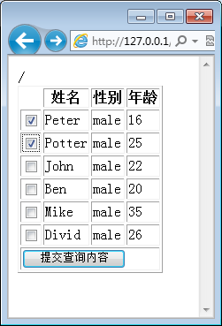
删除记录
echo "<input type='checkbox' name='checkbox[]' value='"
.$row["id"]."'>";
for($i=0;$i<count($_GET["checkbox"]);$i++)
{
$query="delete from person2 where id='".$_GET["checkbox"][$i]."'";
$result=mysql_query($query,$con);
}

Slide 38
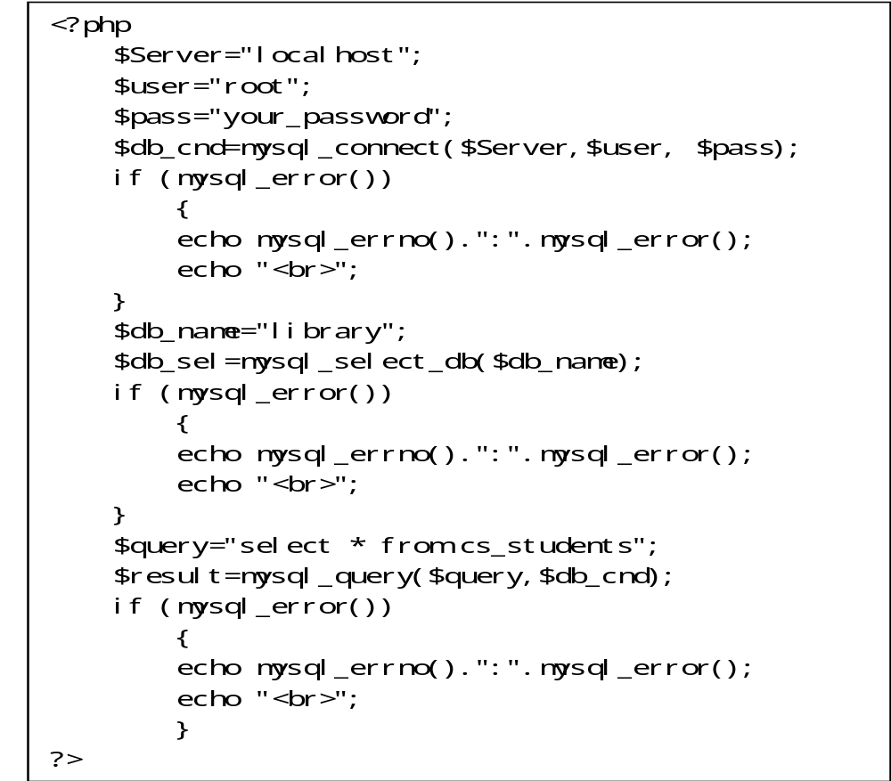
错误代码、错误信息

Slide 39
第23章 小结
PHP对MySQL数据库的连结与关闭
PHP新建与删除数据库
PHP记录操作
PHP字段操作

Slide 40
第23章 思考问题
23.2 在PHP中对MySQL数据库的连接有哪两种，其区别是什么？
23.4 在PHP中对MySQL数据库查询结果的存储的方式有哪两种？其区别是什么？
23.6 PHP获取MySQL错误信息的方法是什么？
23.8 PHP对MySQL数据库的操作完成后，为什么要有关闭“连接”？
end

